Slide 1
Computação Gráfica:
Aula 5:
Curvas Paramétricas em 2D
Parte 2: B-Splines e
Forward Differences
Prof. Dr. rer.nat. Aldo von Wangenheim
Departamento de Informática e Estatística - INE/CTC/UFSC

Slide 2
Parte I: 5.4. B-splines Uniformes
O termo Spline remonta às longas tiras de aço flexíveis utilizadas antigamente na construção naval para determinar a forma do casco dos navios.
As splines eram deformadas através de pesos chamados “Ducks”, que eram atados a estas em posições determinadas para deformá-las em várias direções da forma desejada.
As splines, a não ser que puxadas de forma muito extrema, possuíam a propriedade de manterem continuidade de segunda ordem.

Slide 3
Parte I: 5.4. B-splines Uniformes
O equivalente matemático dessas tiras, as splines cúbicas naturais, são curvas polinomiais cúbicas com continuidades C⁰, C¹ e C², que passam através dos pontos de controle.
Em função disso, as splines, por possuírem um grau de continuidade a mais que a continuidade inerente às curvas de Bézier e de Hermite, são consideradas mais suaves como elementos de interpolação.

Slide 4
Parte I: 5.4. B-splines Uniformes
Os coeficientes polinomiais das splines cúbicas naturais, no entanto, são dependentes de todos os n pontos de controle.
Isto implica em inversões de matrizes n+1 por n+1, que devem ser repetidas toda vez que um ponto de controle é movido, pois cada ponto afeta toda a curva.
Isto é computacionalmente desinteressante.

Slide 5
Parte I: 5.4. B-splines Uniformes
B-splines são segmentos de curva cujo comportamento depende de apenas uns poucos pontos de controle.
As b-splines são tratadas de forma um pouco diferente das curvas de Bézier ou Hermite:
  Nas curvas anteriores, a única interdependência que existia, era que para conseguir continuidade C¹, repetíamos um ponto e garantíamos a colinearidade do segmento de reta formado pelos pontos de controle na junção.

Slide 6
Parte I: 5.4. B-splines Uniformes
As b-splines são curvas com muitos pontos de controle, mas que são tratadas como uma seqüência de segmentos de ordem cúbica.
Assim: Uma b-spline com P₀ ... P_{m} pontos de controle, onde m >= 3, é formada por m - 2 segmentos cúbicos.
Denotamos estes segmentos por Q₃ a Q_{m}.

Slide 7
Parte I: 5.4. B-splines Uniformes
Cada um dos m - 2 segmentos de curva de uma b-spline é definido por quatro dos m + 1 pontos de controle.
Segmento Q_{m} é definido pelos pontos
P_{m - 3}, P_{m} ₋ ₂, P_{m} ₋ ₁ e P_{m}.

Slide 8
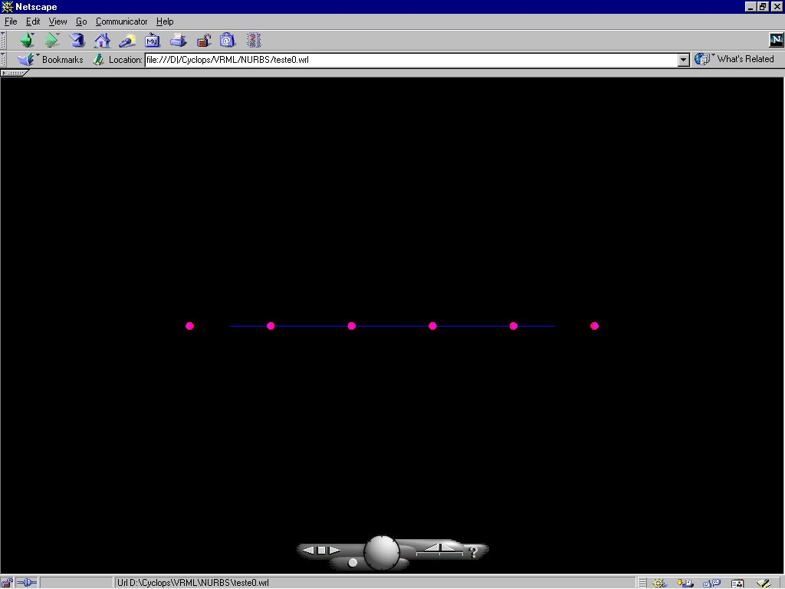
Netscape com Blaxxun
P₀
P₁
P₂
P₃
P₄
P₅

Slide 9
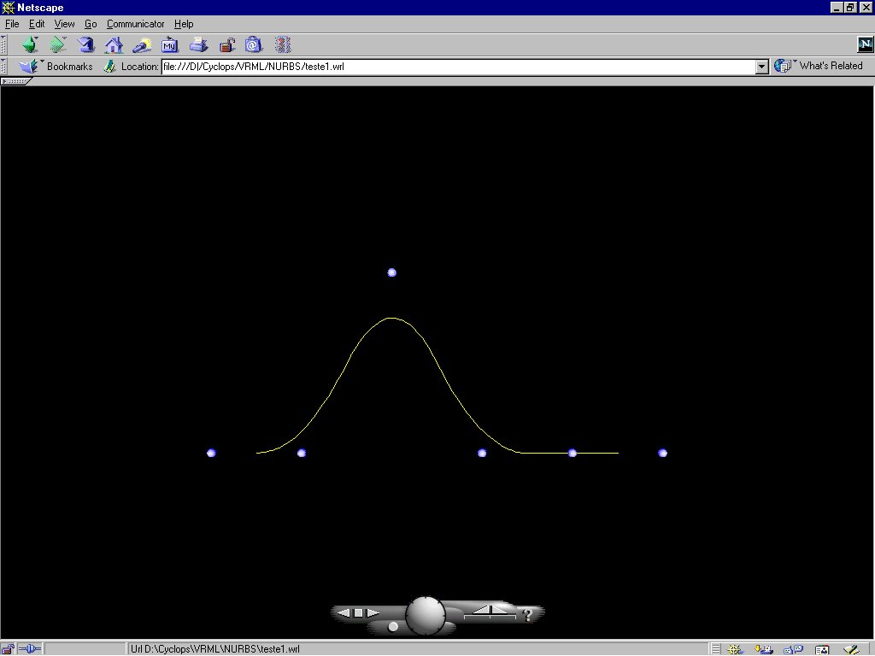
Netscape com Blaxxun
P₂
P₀
P₁
P₃
P₄
P₅

Slide 10
Parte I: 5.4. B-splines Uniformes
Notação VRML/NURBS:
geometry NurbsCurve {
knot [ 0 1 2 3 4 5 6 7 8 ]
tessellation 50
controlPoint [0 0 0, 1 0 0, 2 2 0, 3 0 0, 4 0 0, 5 0 0]
weight [ 1 1 1 1 1 1 ]
}

Slide 11
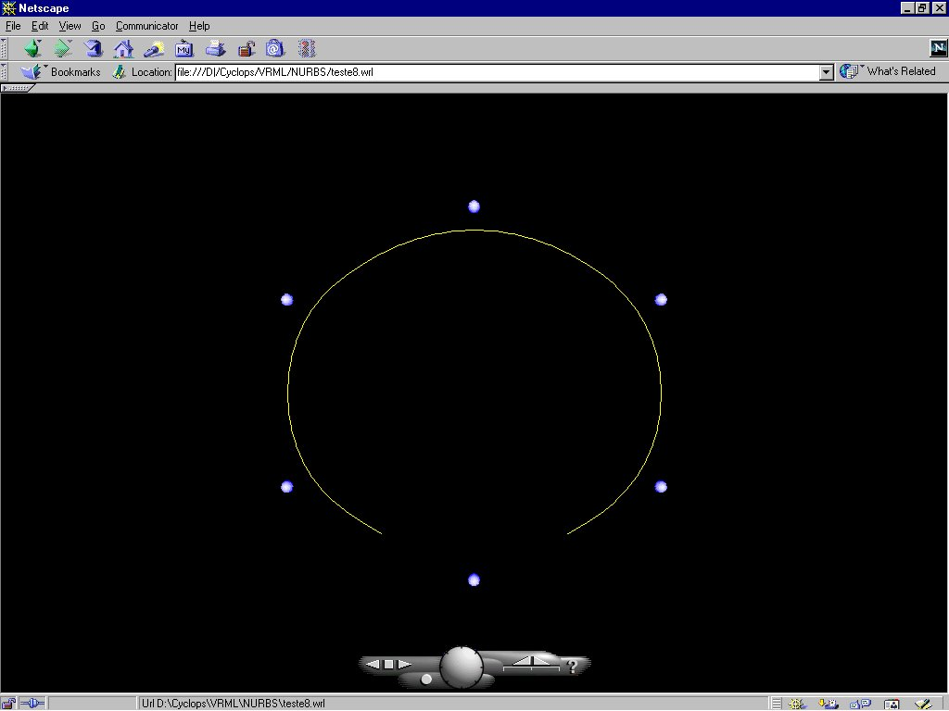

Slide 12


Slide 13
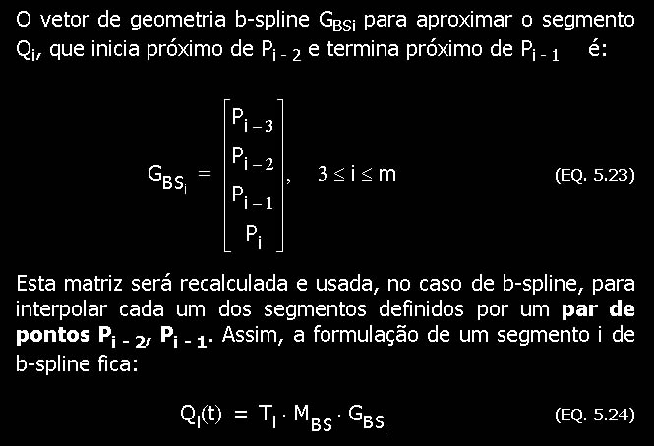

Slide 14
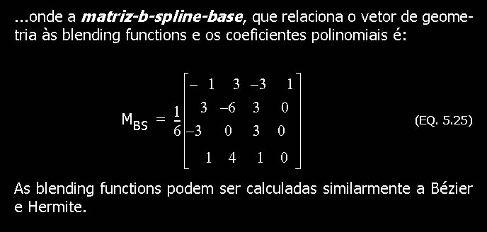

Slide 15
Parte I: 5.6. Desenhando Curvas de Forma Eficiente
Vimos duas maneiras de se desenhar cúbicas paramétricas:
  Através do cálculo iterativo de x(t), y(t) e z(t) para valores de t incrementais, plotando-se os pontos calculados e ligando-se estes através de retas. Possui a desvantagem de se ter de calcular o valor das blending functions para cada passo.
  Através da subdivisão recursiva pelo método de divisão do ponto médio visto no início. As desvantagens deste método jáforam discutidas.
Uma terceira forma muito mais eficiente de se repetidamente calcular o valor de um polinômio é através das forward differences.

Slide 16
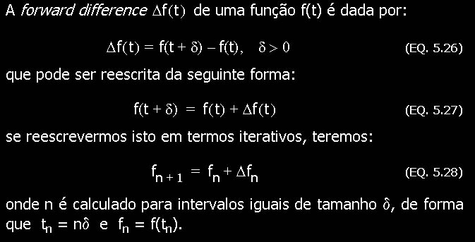
intervalo

Slide 17
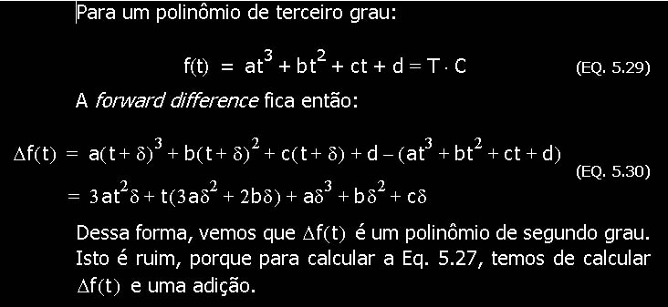

Slide 18
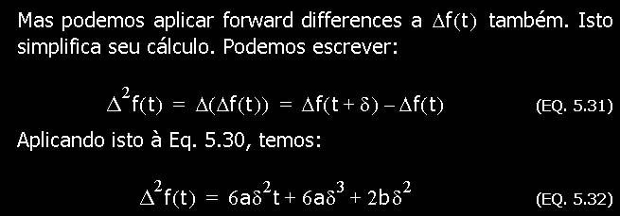
Esta é uma equação de primeira ordem em t !

Slide 19
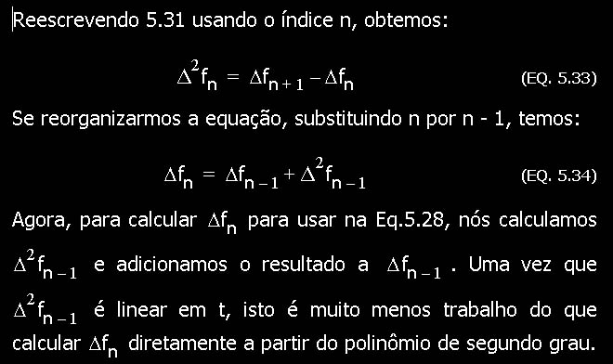

Slide 20
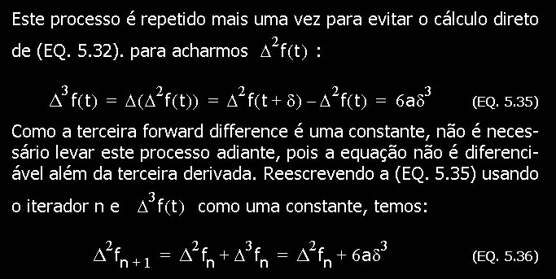

Slide 21
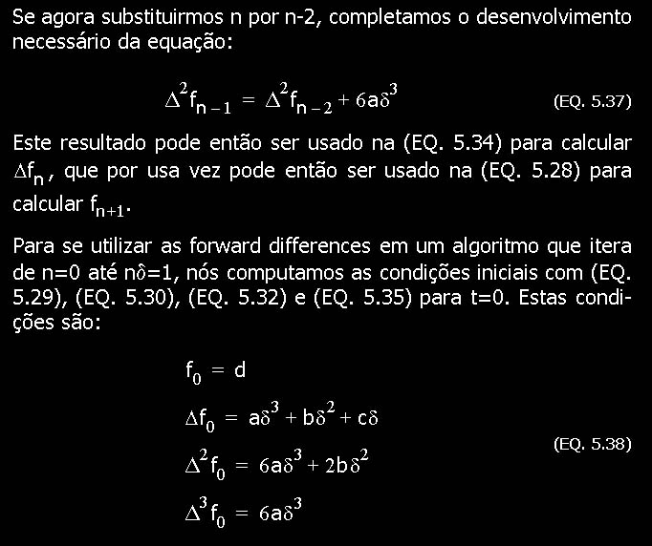

Slide 22
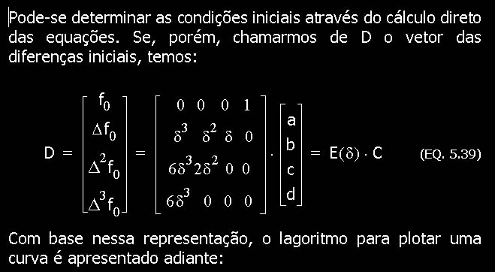

Slide 23
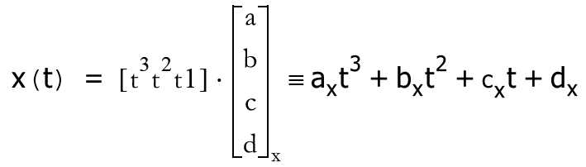

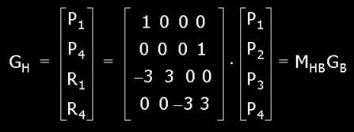
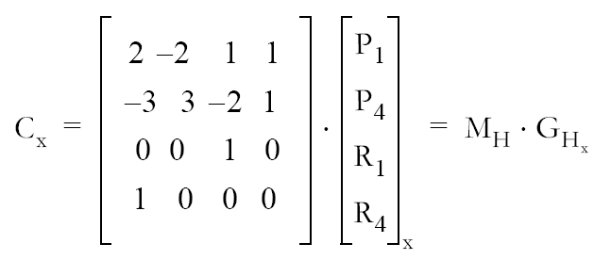
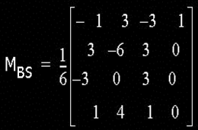
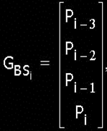
Para calcular a, b, c e d (relembrando...):
C_{x} de Hermite

Slide 24
algoritmo DesenhaCurvaFwdDiff( n, x, Δx, Δ²x, Δ³x,
y, Δy, Δ²y, Δ³y,
z, Δz, Δ²z, Δ³z)
início
inteiro i = 0;
mova(x, y, z); /* Move ao início da curva */
enquanto i < n faça
i <- i + 1;
x <- x + Δx; Δx <- Δx + Δ²x; Δ²x <- Δ²x + Δ³x;
y <- y + Δy; Δy <- Δy + Δ²y; Δ²y <- Δ²y + Δ³y;
z <- z + Δz; Δz <- Δz + Δ²z; Δ²z <- Δ²z + Δ³z;
desenheAté(x, y, z); /* Desenha reta */
fim enquanto;
fim DesenhaCurvaFwdDiff;

Slide 25
Exercício
Implemente no seu programa gráfico
b-splines utilizando Forward Differences.
  Deve ser possível ao usuário definir uma curva com quantos pontos de controle desejar.

